Slide 1
Modelul HepCare Europe - experiența Spitalului Victor Babeș București (SVB) și a partenerilor din consorțiu
Dr. Cristiana Oprea
Universitatea de Medicină și Farmacie “Carol Davila”
Spitalul Clinic de Boli Infecțioase și Tropicale “ Victor Babeș” București
HEPCARE EUROPE, 23 mai 2019

Slide 2
World Health Organisation (WHO), 2018

Slide 3
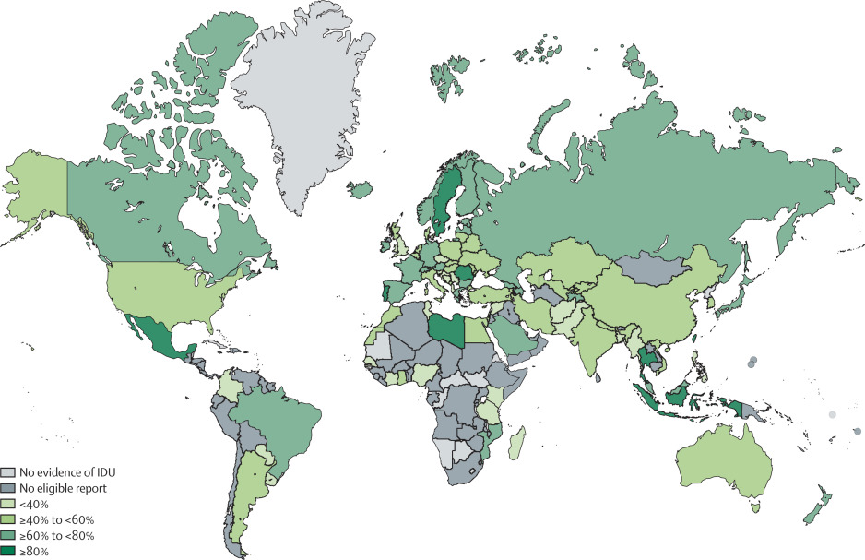
Seroprevalența VHC la utilizatorii de droguri injectabile (IDUs)
Degenhardt L, et al; 2017

Slide 4
Conelly D, 2016

Slide 5
Cascada de ȋngrijiri VHC
WHO Global health sector strategy on viral hepatitis, 2016-2021

Slide 6
Managementul VHC la pacienții cu comportamente la risc (IDUs)

Slide 7
“Treatment as prevention” VHC studiu efectuat in Olanda
Cohorta Athena – tratament cu DAA fara restrictii
Cascada de ingrijiri pentru VHC
Reducerea riscului de transmitere a VHC
Rezultate

Slide 8
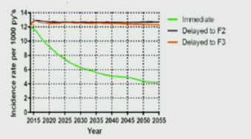
“Treatment as prevention”- eficient si pentru VHC?
Dutch modelling study
Introducerea imediata a DAA este cost eficienta si poate reduce (dar nu elimina) riscul de transmitere la MSM
Hullegie SJ et al P 526 - CROI 2016

Slide 9
Metode de preventie primara
Rolul medicului de familie in managementul pacientului cu VHC
Consiliaza cu privire la riscul transmiterii prin droguri si prin relatii sexuale a virusurilor hepatitice B, C, D
Metode de preventie secundara
Indruma pacientul spre centrele unde se poate diagnostica si trata VHC
ofera Indicatii pentru schimbarea stilului de viata, dieta, alcool
imunizari
evalueaza problemele psihosociale
Metode de preventie tertiara
Suport psiho-social
Educare
Urmarire terapie DAA
Barry et al. Ir J Med Sci, 2004.

Slide 12
HEPCARE EUROPE - pachete de lucru
HepCHECK
HepLINK
HepED
HepFRIEND
HepCOST
Intensificarea metodelor de screening pentru VHC
Teste rapide, orale Oraquick HCV test (500 persoane)
Integrarea serviciilor de ȋngrijire primară cu cele specializate
Acces la metode neinvazive de diagnostic a fibrozei hepatice FibroScan
Programe educaționale (training, materiale informaționale, video conferințe) pentru pacienți și pentru personalul medical
Dezvoltarea unui model de estimare a cost-eficienței pentru fiecare intervenție și evaluarea impactului socio-economic
Programe de “peer support” - suport ȋntre egali

Slide 13
HepCare Europe - – experiența Spitalului Victor Babeș București
Perioada: Aprilie 2016 – prezent
Locația: SVB
Parteneri: medici de familie,
ONG-uri

Slide 14
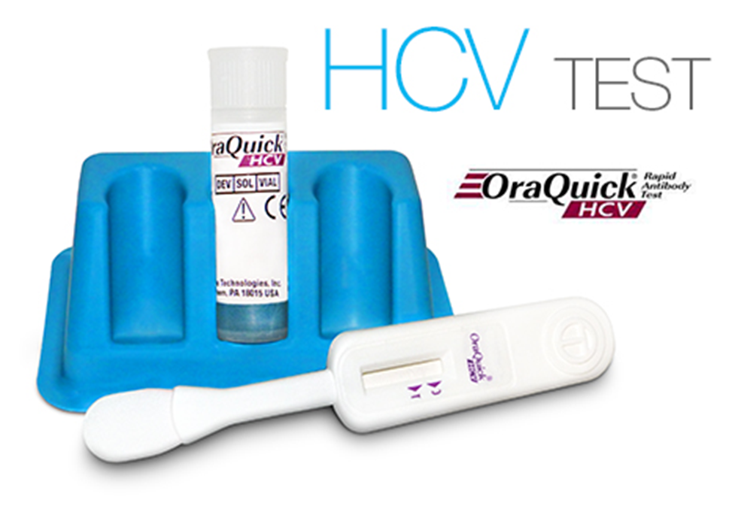
HepCheck – screening VHC cu teste rapide orale

Slide 15
Colectarea datelor la ȋnrolare în proiect (caracteristici socio-demografice și factori de risc)

Slide 16
HepCheck flowchart
activități de screening (ȋncepând din februarie 2017) ȋn:
3 adăposturi de noapte
3 centre antidrog și de substituție cu metadonă
1 penitenciar Rahova
alte testări au fost efectuate de asistenții sociali de la CARUSEL, ARAS, SENS POZITIV (la pacienții fără domiciliu, utilizatori de droguri injectabile)
au fost testați pacienți din populațiile cheie ce s-au prezentat la SVB pentru diverse probleme medicale
medicii de familie au testat persoane din grupuri vulnerabile care s-au adresat serviciilor de ȋngrijire primară
alte acțiuni: Penitenciarul Jilava

Slide 17
HepCheck flowchart
Nr. pacienți testați
n=525
Ac anti-VHC (+)*
230/525 (43.8%)
IDUs
212/230 (92.1%)
Linked to care
172/230 (74.4%)
Nr pacienți cu infecție HIV
66/163 (40.4%)
* teste rapide orale OraQuick

Slide 18
Rezultatele testărilor VHC/HIV
 | Nr pacienți testați | Ac anti-VHC (+) n (%) | HIV/HCV (+) n (%)
Centre de tratament de substituție cu metadonă | 70 | 65 (92.8) | 12 (17.1)
Penitenciar | 153 | 57 (37.2) | ND
Adăposturi de noapte | 193 | 19 (9.8) | 0 (0.0)
Alte centre de ȋngrijiri medicale (ȋn mod special IDUs din spitalul de boli infecțioase) | 109 | 65 (59.6) | 53 (48.6)
Valoare p |  | <0.0001

Slide 19
Caracteristici socio-demografice și factori de risc la pacienții cu infecție VHC
Caracteristici |  | Nr total pacienți n=230
Sex masculin | n (%) | 196 (85.2)
Vârsta (ani) | mediana (IQR) | 35 (31, 39)
Persoane fără locuință | n (%) | 70 (30.4)
Istoric de detenție | n (%) | 99 (43.0)
Consum de alcool | n (%) | 83 (36.0)
Tatuaje | n (%) | 119 (51.7)
Piercing | n (%) | 39 (16.9)

Slide 20
Caracteristici legate de consumul de droguri injectabile la pacienții IDUs cu infecție VHC
Caracteristici |  | Nr total IDUs n=212
Utilizare ace/seringi la comun | n (%) | 92 (43.3)
Consum de heroină Consum de droguri etnobotanice Consum heroină și droguri etnobotanice | n (%) | 46 (21.6) 41 (19.5) 128 (60.3)
Tratament de substituție cu metadonă ȋn prezent | n (%) | 99 (46.6)

Slide 21
HepLink flowchart
Nr pacienți linked-to-care
n=172/230 (74.7%)
F0-F1
n=54/125(43.2%)
Nr pacienți la care s-a efectuat evaluarea fibrozei hepatice*
n=125/172 (72.6%)
F2
n=36/125 (28.8%)
* Fibroscan/Fibromax/Fibrotest
F3-F4
n=34/125 (27.2%)

Slide 22
HepLink flowchart
Nr. pacienți la care s-a efectuat ARN-VHC
n=70/230 (30.4%)
Nr. pacienți cu ARN-VHC detectabil
n=59/70 (84.2%)

Slide 23
Tratament cu regim interferon-free (DAA)
Nr. pacienți la care s-a inițiat tratamentul
n= 23
SVR**
n=9
ND la final tratament
n= 10
Ȋn tratament
n=3
Non-responder*
n=1
*IDU cu genotip 3
**SVR= sustained virological response

Slide 24
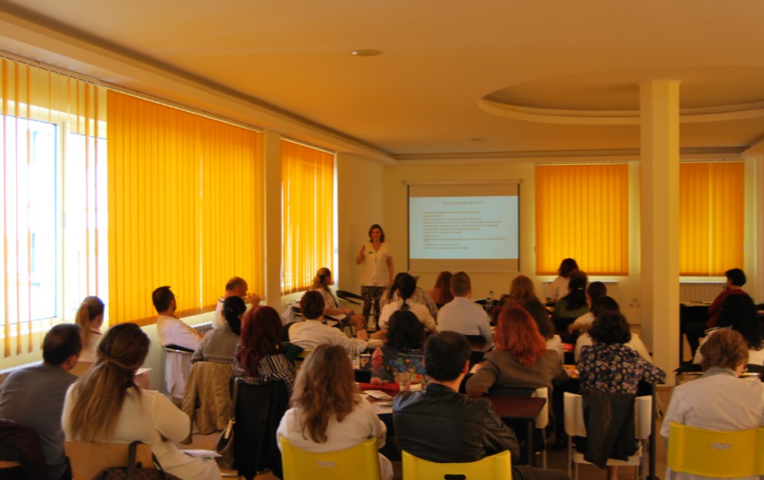
Activități in cadrul pachetului de lucru HepEd
2 Masterclasses-uri educaționale
~150 cadre medicale
Chestionare de evaluare pre și post-curs
Feedback pozitiv

Slide 26
Evaluarea chestionarelor pre și post-curs
Subiect | Masterclass 1 (n=40) Pre-curs Post-curs n (%) n (%) |  | Masterclass 2 (n=37) Pre-curs Post-curs n (%) n (%)
Prevalența VHC la IDUs din România | 20 (50.0) | 35 (87.5) | 23 (62.1) | 35 (94.5)
Calea de transmitere VHC | 17 (42.5) | 32 (80.0) | 13 (35.1) | 35 (94.5)
Manifestări VHC extrahepatice | 12 (30.0) | 33 (89.1) | 11 (29.7) | 26 (70.2)
Tratament DAA | 22 (55.0) | 38 (95.0) | 18 (48.6) | 34 (91.8)
Interacțiuni medicamentoase | 19 (47.5) | 34 (85.0) | 15 (40.5) | 35 (94.5)
Rolul drogurilor psihostimulante în răspandirea VHC | 16 (40.0) | 38 (95.0) | 17 (45.9) | 36 (97.2)
Consumul de droguri injectabile şi tratamentul DAA | 13 (32.5) | 36 (90.0) | 14 (37.8) | 34 (91.8)
Notes:
Evaluarea chestionarelor pre- si post curs a evidentiat o crestere semnificativa a nivelului de cunostinte legate de managementul VHC la pacientii cu comportament la risc, al participantilor la cele 2 seminarii educationale

Slide 27
Activități in cadrul pachetului de lucru HepEd
2 Masterclasses-uri educaționale
~150 cadre medicale
Chestionare de evaluare pre și post-curs
Feedback pozitiv
Video HepEd
http://www.spitalulbabes.ro/hepcare-europe-video-heped-d-6-1/

Slide 28
Video HepEd

Slide 29
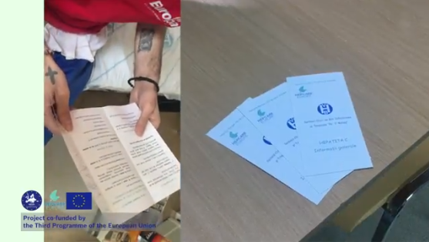
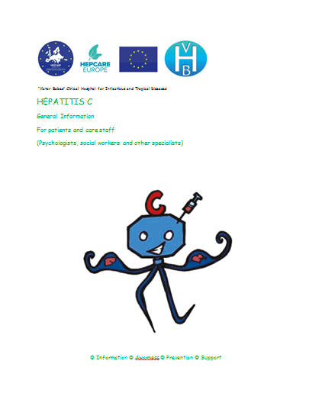
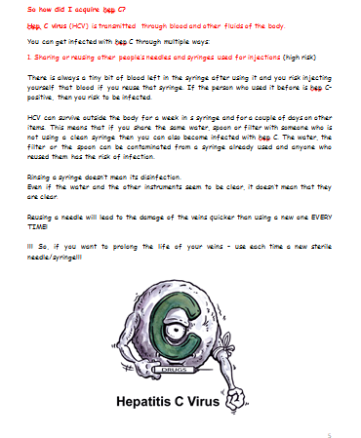
Activități ȋn cadrul pachetului de lucru HepEd
Materiale educaționale printate
Pentru cadre medicale, peers, psihologișsi asistenți sociali
Flyer
Booklet

Slide 30
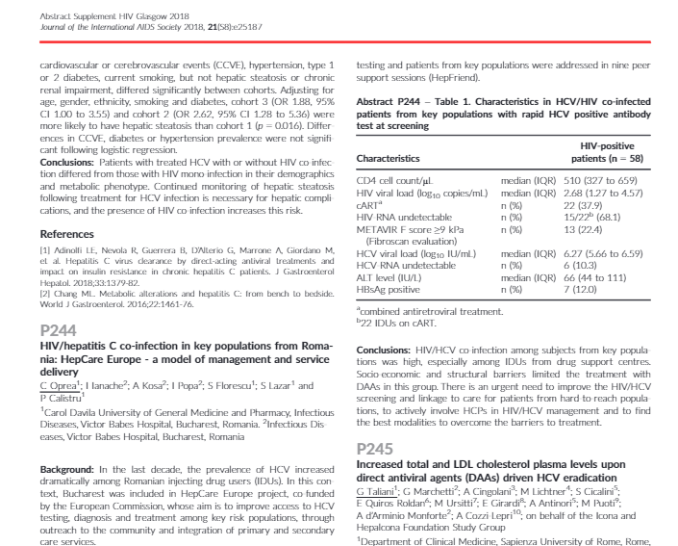
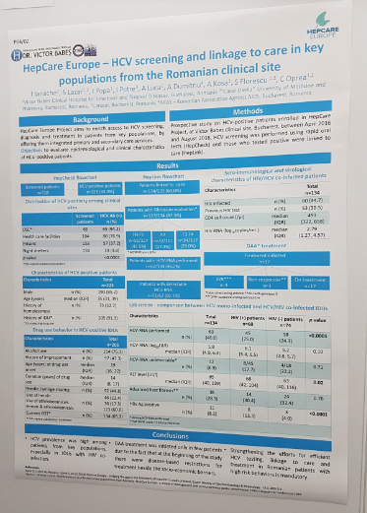
HepCare Europe – activități de diseminare

Slide 31
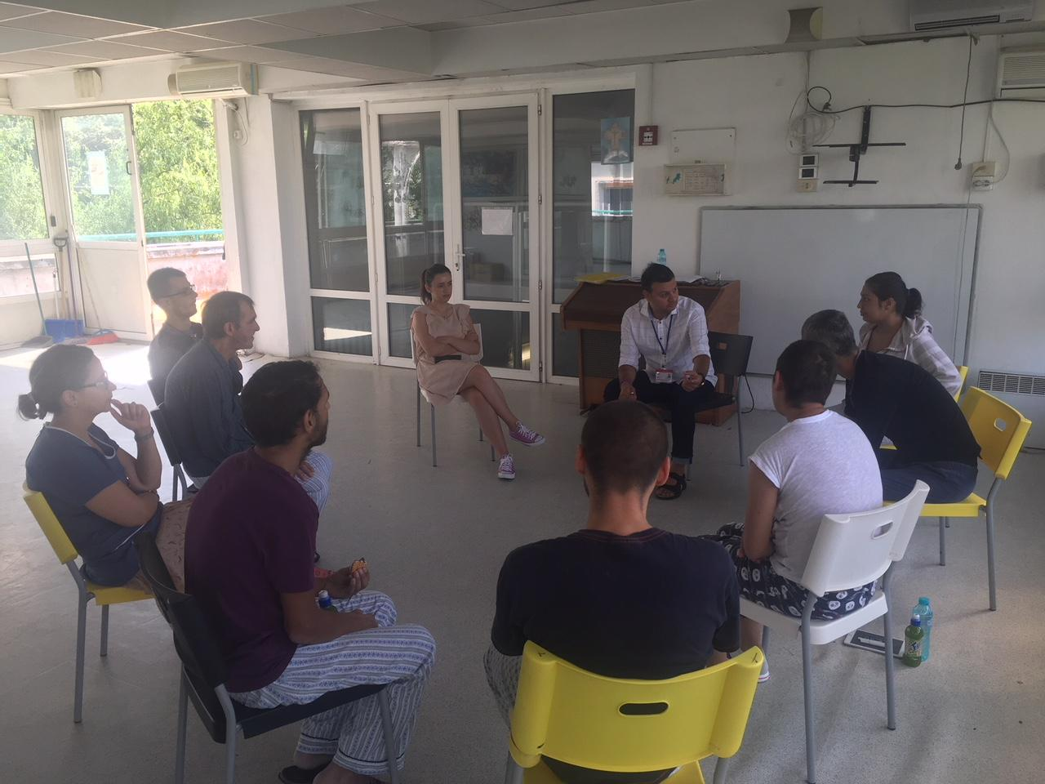
Activități ȋn cadrul pachetului de lucru HepFriend
Număr total peers pregatiți ȋn
Total | 3
Conștientizarea problemei VHC | 3
Testare HIV/VHC | 3
Fibroscan | 2
Nr. sesiuni peer support | 11
Nr total participanți | 45
Nr participanți testați VHC | 45

Slide 32
Vă mulțumesc!

Slide 33
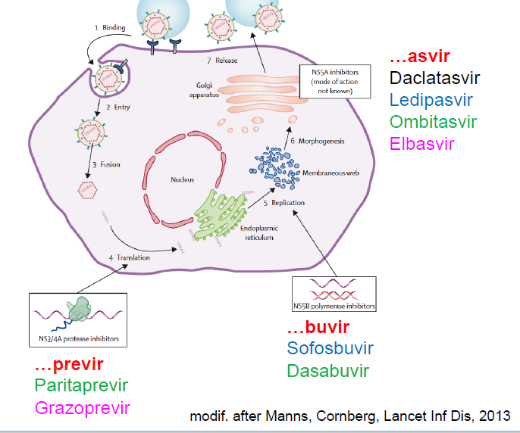
Mod de actiune a medicatiei anti VHC

Slide 34
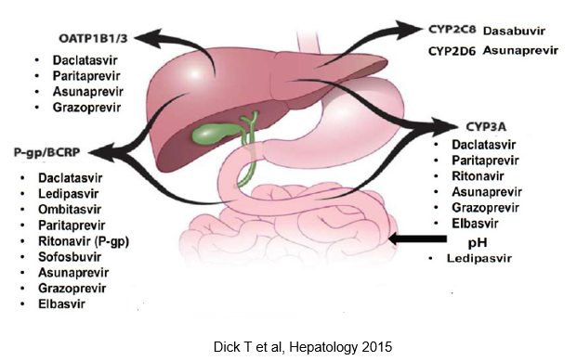
Metabolizarea medicamentelor antivirale la nivel hepatic

Slide 35
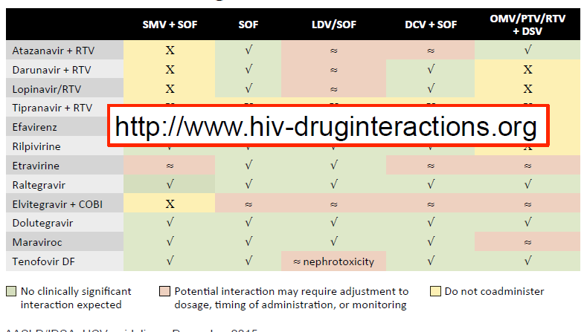
Interactiuni medicamentoase HIV/VHC

